Slide 1

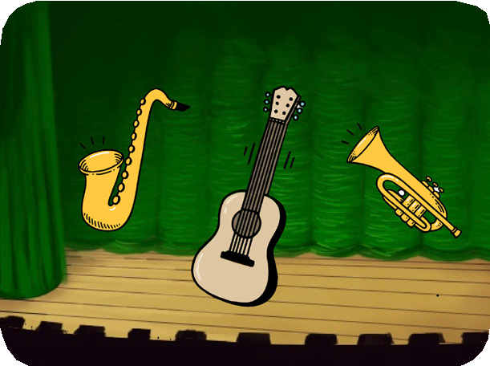
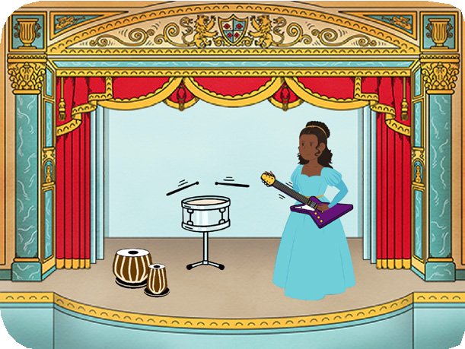
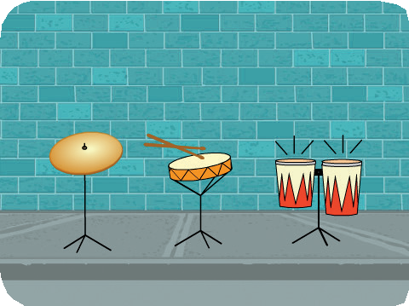
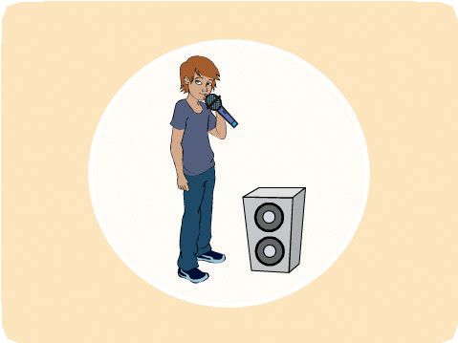


Maak muziek Kaarten
Kies instrumenten, voeg geluiden toe en druk op de toetsen om muziek af te spelen.
scratch.mit.edu
Set van 9 kaarten

Slide 2
Maak muziek Kaarten
Probeer deze kaarten in je eigen volgorde:
Speel een trommel
Maak een ritme
Animeer een trommel
Maak een melodie
Speel een akkoord
Verrassingslied
Beatbox Geluiden
Neem Geluiden op
Speel een liedje
scratch.mit.edu
Set van 9 kaarten

Slide 3
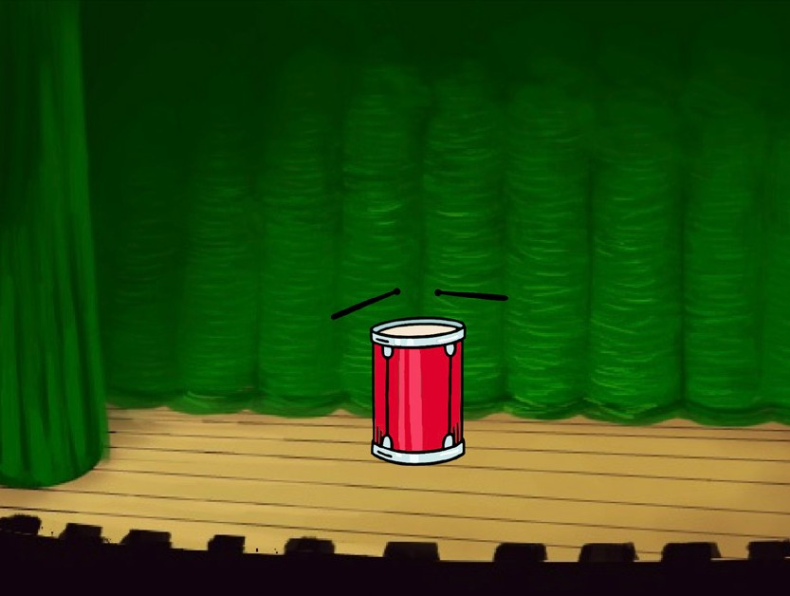

Speel een trommel
Druk op een toets om een trommel geluid te laten maken.
Maak muziek
1

Slide 4



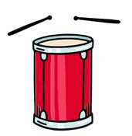
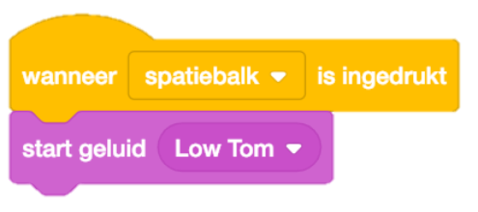
Speel een trommel
scratch.mit.edu
BEGIN
Kies een achtergrond.
Theater 2
Kies een trommel.
Drum
VOEG DEZE CODE TOE
Selecteer het geluid dat je wilt uit het menu.
PROBEER HET
Druk op de spatiebalk van je toetsenbord.

Slide 5
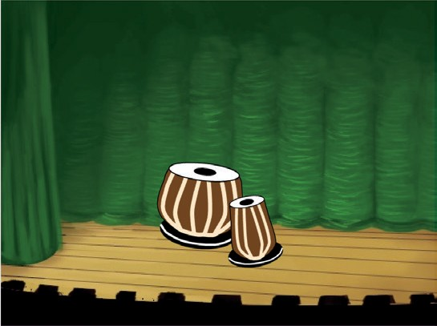

Maak een ritme
Speel een lus
van herhalende trommelgeluiden.
Maak muziek
2

Slide 6



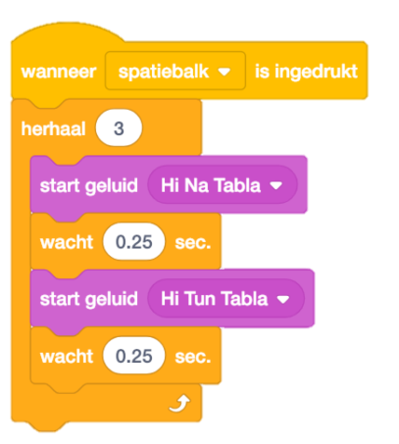
Maak een ritme
scratch.mit.edu
BEGIN
Kies een achtergrond.
Theater 2
Kies een trommel uit de Muziek categorie.
Drums Tabla
Om alleen de muzieksprites te zien klik je op de Muziek categorie bovenaan in de Spritesbibliotheek.
VOEG DEZE CODE TOE
Typ hoeveel keer je het wilt herhalen.
Probeer andere nummers om het ritme te veranderen.
PROBEER HET
Druk op de spatiebalk van je toetsenbord.

Slide 7
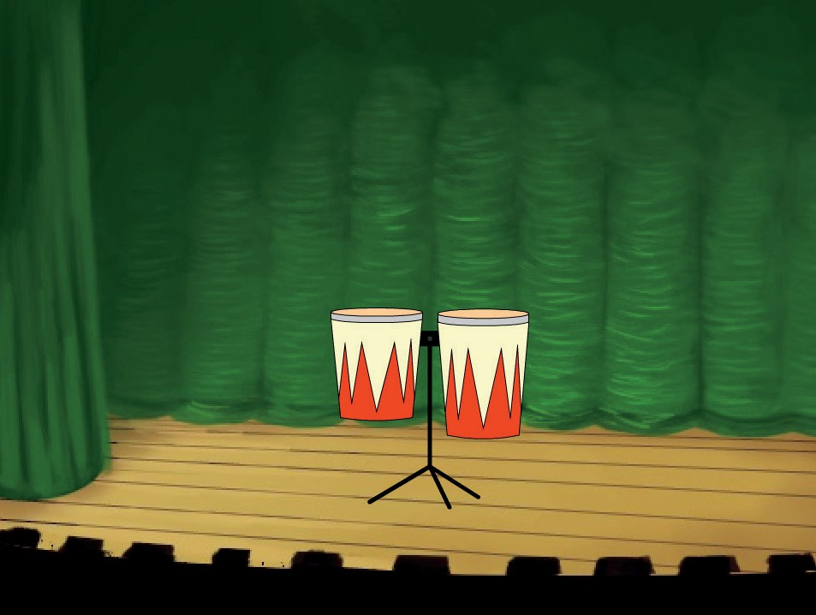
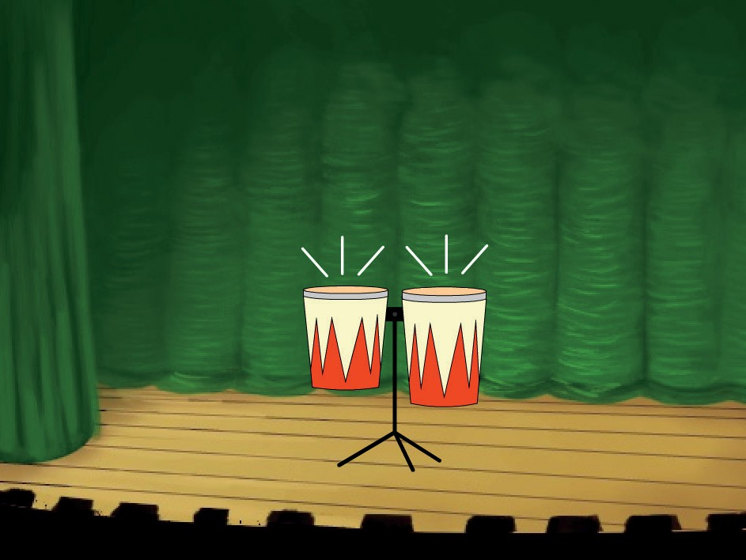
Animeer een trommel
Schakel tussen uiterlijken
om te animeren.
Maak muziek
3

Slide 8



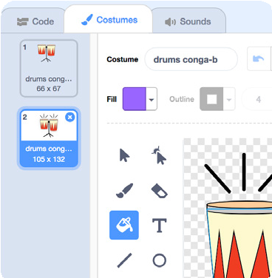

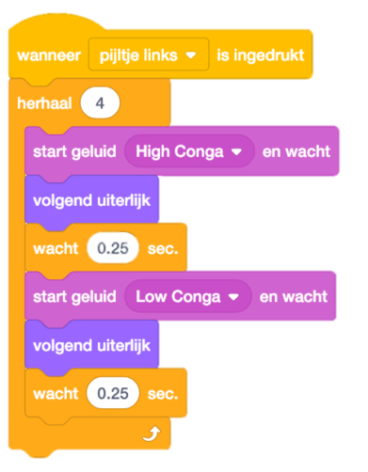

Animeer een trommel
scratch.mit.edu
BEGIN
Klik op de Uiterlijken tab om de uiterlijken te zien.
Drums Conga
Je kunt de tekengereedschappen gebruiken om ze te veranderen.
Kies een trommel.
VOEG DEZE CODE TOE
Klik op de Code tab.
Kies een geluid uit het menu.
PROBEER HET
Druk op de linker pijltoets.

Slide 9
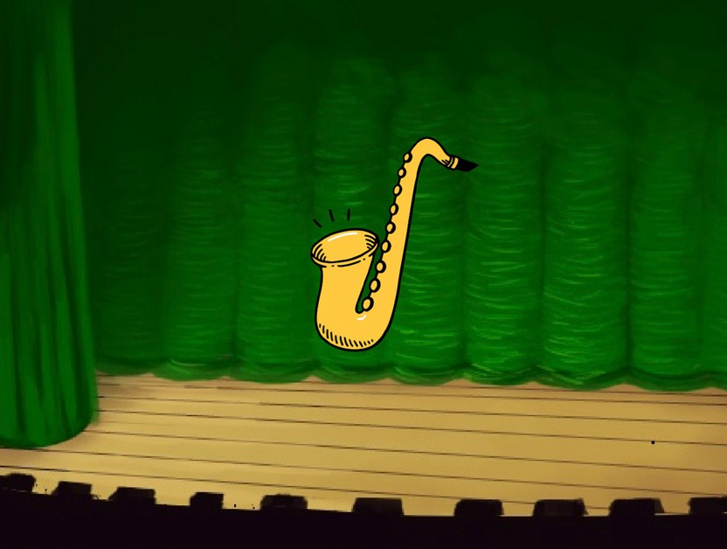
Maak een melodie
Speel een reeks noten af.
Maak muziek
4

Slide 10



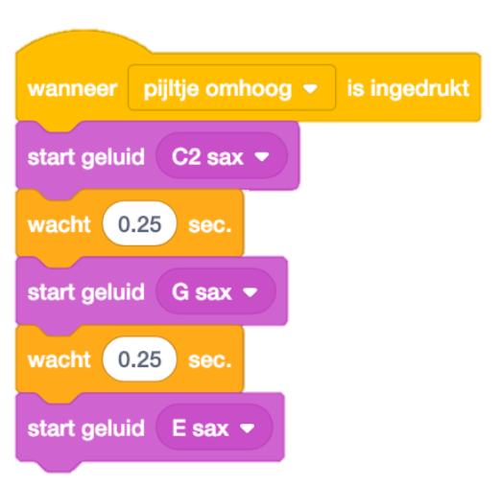

Maak een melodie
scratch.mit.edu
BEGIN
Kies een achtergrond.
Theater 2
Kies de saxofoon of een ander instrument.
Saxophone
VOEG DEZE CODE TOE
Kies pijltje omhoog (of een andere toets).
Kies verschillende geluiden.
PROBEER HET
Druk op de pijl omhoog toets

Slide 11
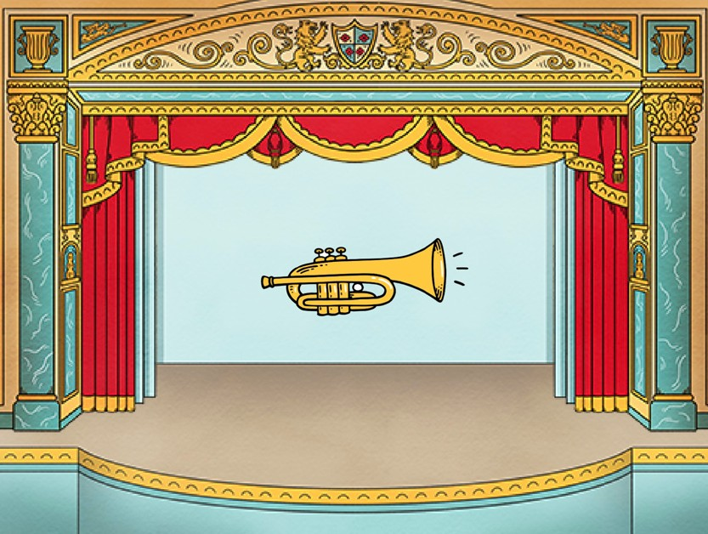
Speel een akkoord
Speel meer dan één geluid tegelijk
om een akkoord te maken.
Maak muziek
5

Slide 12
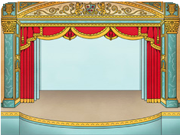

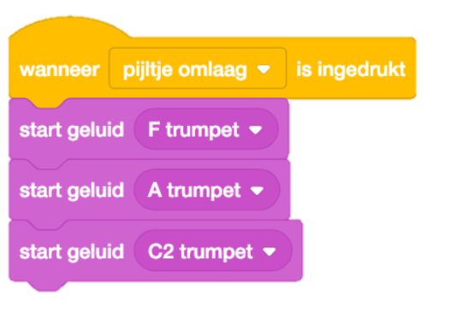



Speel een akkoord scratch.mit.edu
BEGIN
Kies een achtergrond.
Theater
Kies een instrument, bijvoorbeeld Trompet
Trumpet
VOEG DEZE CODE TOE
Kies pijltje omlaag (of een andere toets).
Kies verschillende geluiden.
TIP
om geluiden tegelijkertijd te spelen.
Gebruik
Gebruik
om geluiden na elkaar te spelen
PROBEER HET
Druk op de pijl omlaag toets

Slide 13
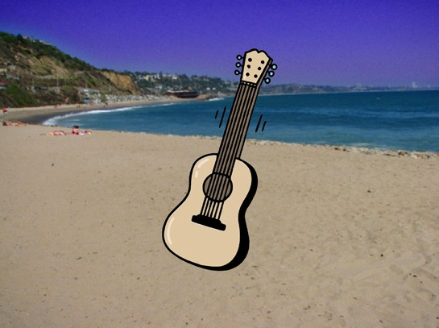
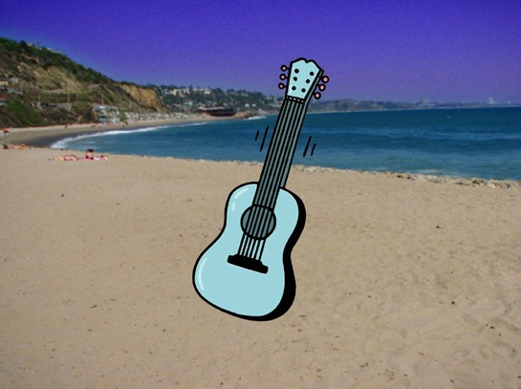
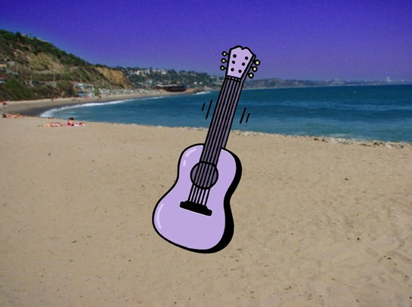
Verrassingslied
Speel een willekeurig geluid uit een lijst geluiden.
Maak muziek
6

Slide 14

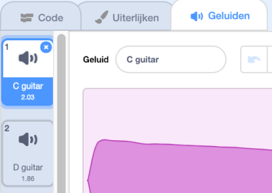


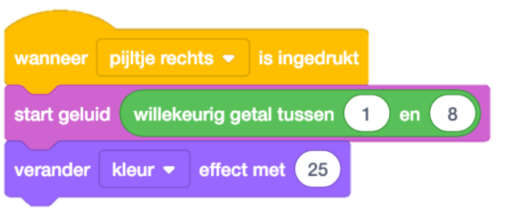

Verrassingslied scratch.mit.edu
BEGIN
Kies een instrument, bijvoorbeeld gitaar.
Klik op de Geluiden tab om alle geluiden voor je instrument te zien.
Guitar
VOEG DEZE CODE TOE
Klik op de Code tab.
Kies pijltje rechts.
Voeg een willekeurig getal blok in.
Typ het aantal geluiden in van je instrument.
PROBEER HET
Druk op de toets pijl rechts.

Slide 15
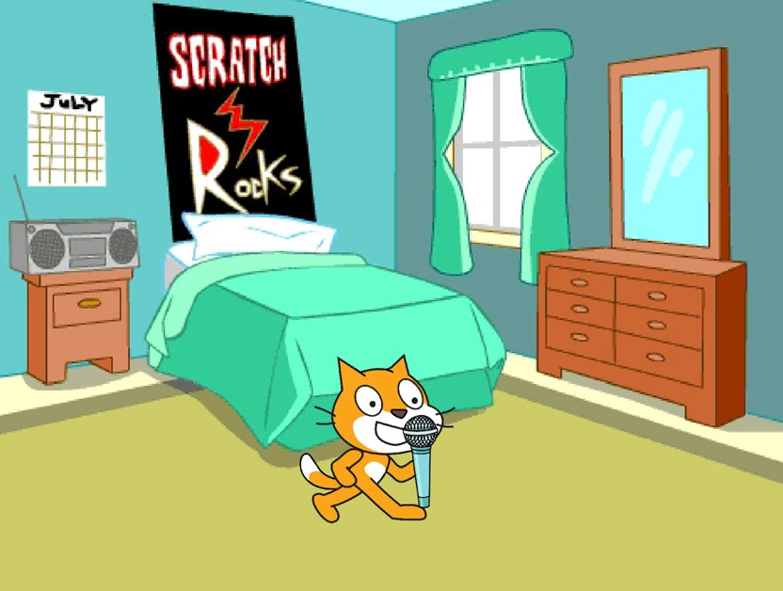
Beatbox Geluiden
Speel een reeks stemgeluiden.
Maak muziek
7

Slide 16



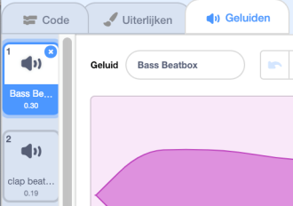


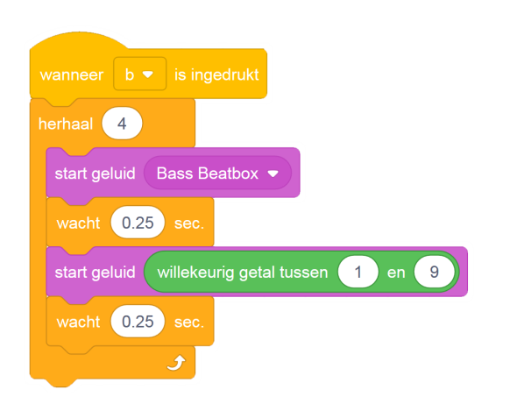

Beatbox Geluiden scratch.mit.edu
BEGIN
Klik op de Geluiden tab om alle beatbox geluiden te zien.
Kies de Microfoon sprite.
Microphone
VOEG DEZE CODE TOE
Klik op de Code tab.
Kies b (of een andere toets).
Voeg een willekeurig getal blok in.
PROBEER HET
Druk op de B toets om te starten.

Slide 17
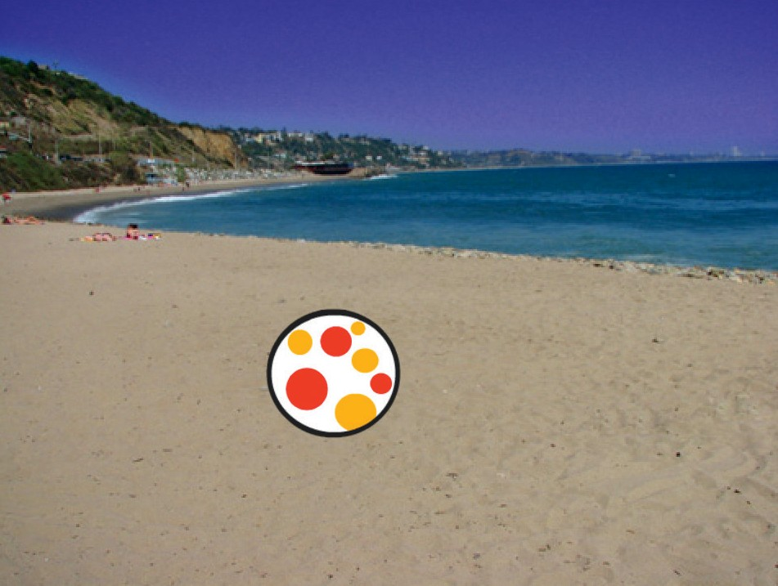
Neem geluiden op
Maak je eigen geluiden om te spelen.
Maak muziek
8

Slide 18


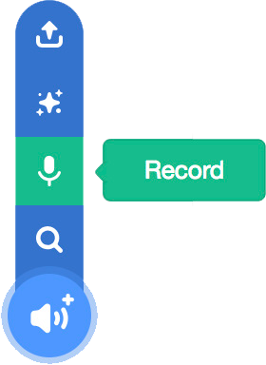
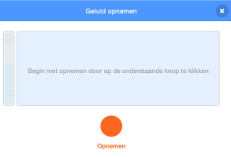



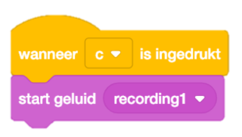

Neem geluiden op scratch.mit.edu
BEGIN
Kies een achtergrond.
Beach Malibu
Kies een sprite.
Beachball
Klik op de Geluiden tab.
Kies dan Opnemen
uit het keuzemenu.
Klik op de knop Opnemen om een kort geluid op te nemen.
VOEG DEZE CODE TOE
Klik op de Code tab.
Kies c
(of een andere toets).
PROBEER HET
Druk op de C toets om te starten.

Slide 19
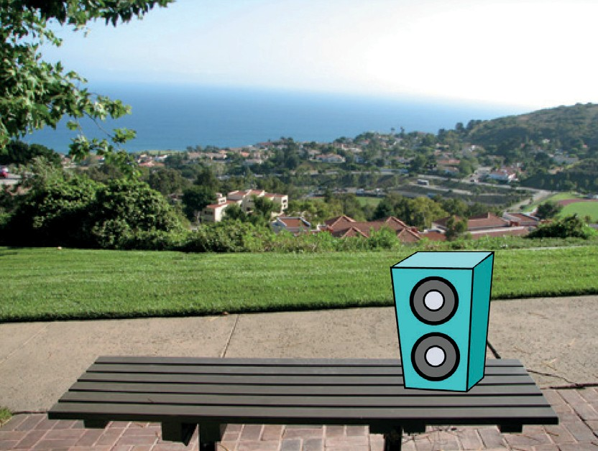
Speel een liedje
Voeg een muzieklus toe als achtergrondmuziek.
Maak muziek
9

Slide 20

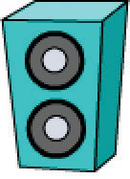



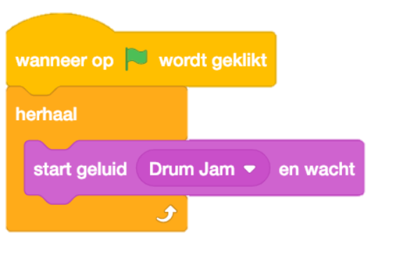

Speel een liedje scratch.mit.edu
BEGIN
Klik op de Geluiden tab.
Kies een geluid uit de Lussen categorie, bijvoorbeeld Drum Jam.
Kies een sprite, bijvoorbeeld Speaker.
Speaker
Om alleen de muzieklussen te zien, klik op de Lussen categorie bovenaan in de Geluiden bibliotheek.
Klik op de Code tab.
VOEG DEZE CODE TOE
Kies je geluid uit het menu.
PROBEER HET
Klik op de groene vlag om te starten.

